Slide 1
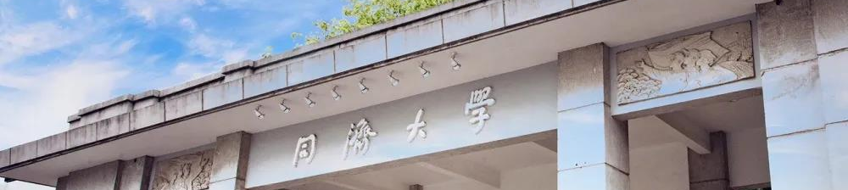
测绘工程技术
汇报人：张宇
汇报时间：2022年12月14日

Slide 2
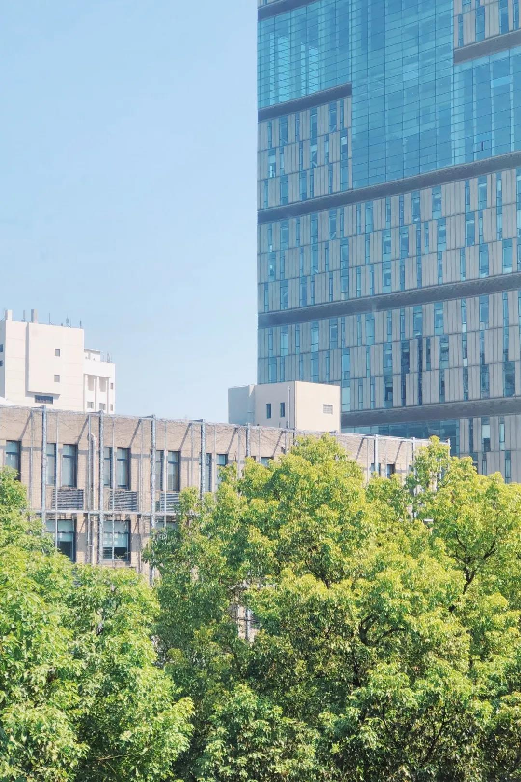
01.定义与内容
02.生活中的应用
目录
CONTENTS
03.学科交叉
04.前景展望

Slide 3

定义与内容
01
测绘工程技术是通过采集、测量和处理相关数据的方式达到加强数据分析的目的，它是一门技术、工艺等相结合的技术，具有一定的前期性、基础性等特点。
PART ONE
采集、测量和处理相关数据
加强数据分析
技术、工艺相结合
前期性、基础性

Slide 4

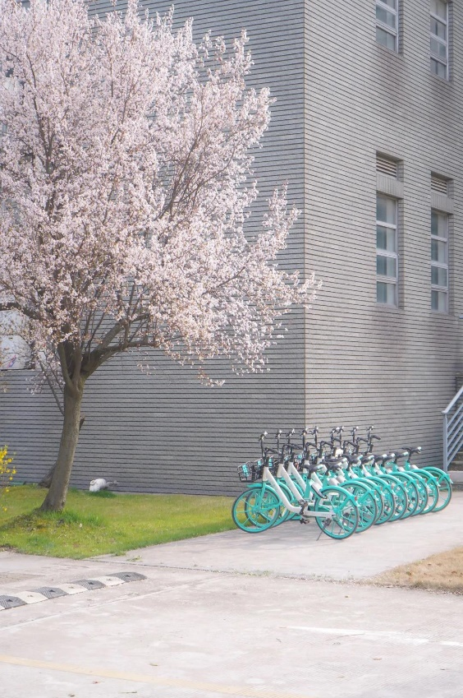
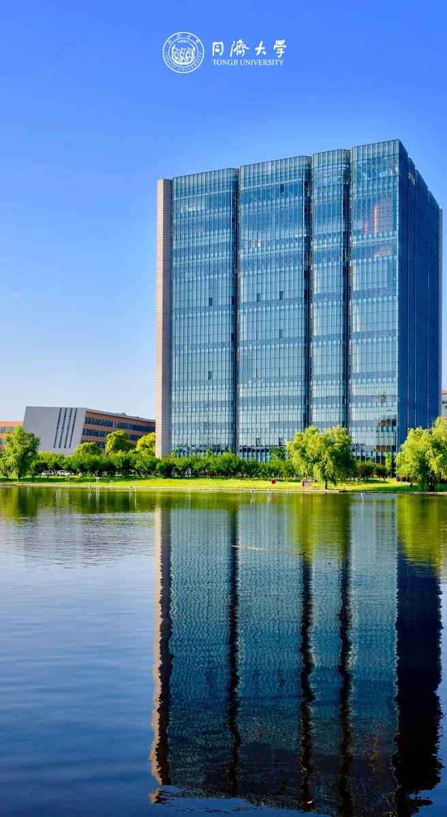
定义与内容
研究范围
研究方式
测绘工程技术主要研究现代空间测量、数字摄影测量与遥感、地理信息系统与地图学等方面基本知识和技能，进行工程测量、地形测量、地理信息数据建库以及应用等。
通常测绘工程就是把工程区域中各种物品的外形进行测绘、地点等的有效组合，通过不同图形、符号来表示，并且按规定的比例尺进行了绘制，并以此作为工程建设设计的图纸资料。

Slide 5
生活中的应用
02
随着科学技术的不断发展进步，许多现代化的先进测绘技术也应运而生，在生活中的应用愈发广泛，对人类生活有着十分重要的意义，成为促进国家工业发展进步，提高人民生活水平的力量之一。
PART TOW
电子地图
GPS定位
城市规划
测量珠高

Slide 6

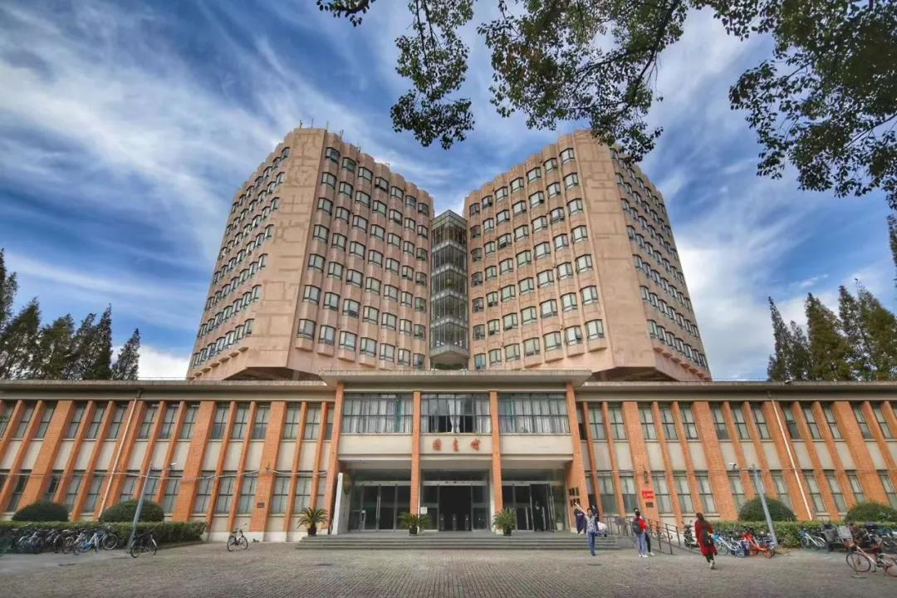
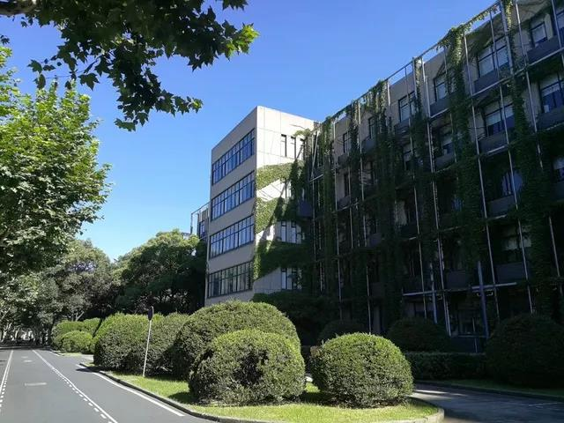
生活中的应用
电子地图
GPS定位
城市规划
电子地图的制作就离不开测绘工程的协助，现在人们可以利用测绘工程制作出各种功能的电子地图，例如：购物导航电子地图、旅游景点位置查询电子地图、天气预报电子图象等。
GPS是一种利用全球卫星系统进行高精度测量和导航的设备，能精确定位地面的任何位置。利用 GPS定位系统可以确定人们在城市中的位置、汽车之间的距离、以及人们在室内或者是室外的精确距离等。
城市规划需要进行科学合理的设计，因此就需要将测绘技术应用到城市规划过程中，测绘技术可以确保建筑材料的准确获、保证所获得数字成果的准确性和精确性、还可以对道路、河道等基础设施建设所需数据进行详细检查。

Slide 7
生活中的应用
测量珠峰高度的具体应用
测绘技术主要是利用先进的测绘手段和方法，使用GPS、全站仪等测量仪器，通过对所测得的数据进行处理，获取珠穆朗玛峰在其所在的地理环境中高度，以此来进行珠峰海拔高度测量。
GPS测量仪通过对卫星进行定位，将其接收到的信号强度和时间与大地水准面高度相结合，然后通过这些测量结果来获取珠峰在整个大地水准面上的高度，主要分为单脉冲跟踪器和双相位跟踪器两种。

Slide 8
03
学科交叉
随着时代的发展与进步，任何一个单一学科都无法独立完成复杂的任务，因此学科交叉是无法避免的，也唯有各个学科之间相互交叉、取长补短，才能不断提高科学技术的上限，为人类造福。
PART THREE
计算机科学与技术
人工智能技术

Slide 9
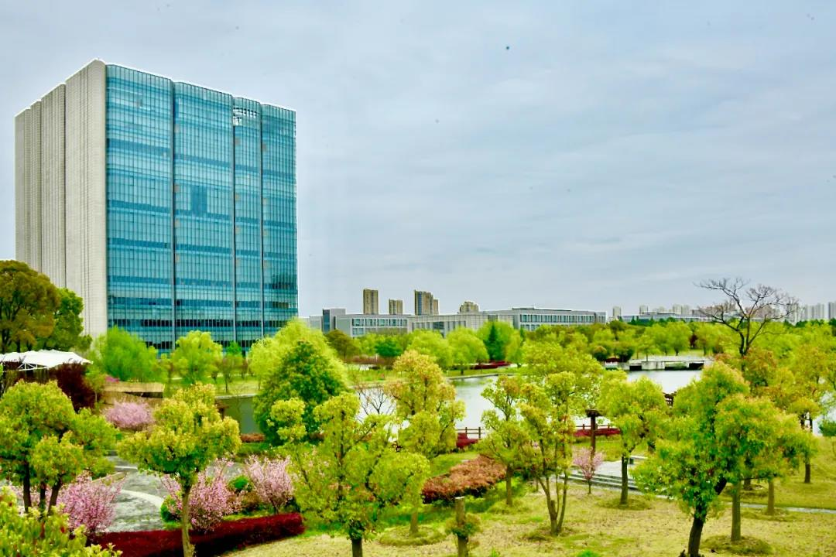
学科交叉
计算机科学与技术
测绘技术主要是采集数据，而处理数据则是需要通过计算机来完成，因此，测绘技术与计算机科学与技术可以说是联系紧密的，上述中的电子地图以及测量珠峰高度所用的的GPS测量仪都是测绘技术与计算机科学与技术相互交叉的生动实例。
人工智能技术
目前的测绘技术正在逐渐智能化，很多的测绘机器人也应运而生，应用到生活的各个方面，这不仅可以提高测绘的效率，而且还能尽最大可能的保证测绘人员的安全。

Slide 10
04
前景展望
随着全球卫星定位系统的应用和互联网技术的发展，以及 GPS、 GIS等新一代地理信息技术的应用，使现代测绘技术有了新的突破和发展，现代测绘技术将在国民经济建设、资源开发等方面发挥重要作用。未来，我国测绘技术将从单一类型向多类型进行转变，即以测量、测绘为主，向地学、海洋、地球物理等多学科的综合发展，是一项庞大复杂的系统工程。测量在科学研究中已越来越显示出其重要地位和作用，特别是空间定位技术的发展，为进一步认识空间位置及其相互关系提供了更多的方法，使人们有可能将这些新研究成果应用于生产实践中去。
PART FOUR

Slide 11
THANK YOU
感谢聆听

